Slide 1
آزمايشگاه ديتابيس
جلسه ی چهارم

Slide 2
روال های ذخيره شده(Stored Procedure)
قطعه برنامه هایی هستند که عمدتاً از دستوراتی به زبان T-SQL تشکیل می شوند و می توانند هرگاه توسط کاربر فراخوانی می شوند ، عملیات مورد نظر وی را بر روی اشیاء مختلف بانک اطلاعاتی انجام دهند .
مزايای استفاده از روال ها عبارتند از :
1- کدهای مربوط به دسترسی به داده ها در يک مکان متمرکز می شوند به جای آن که در بخش های مختلف نرم افزار کاربردی پراکنده باشند و بنابراين تغيير دادن و خطايابی آن ها ساده تر است.
2- امکان استفاده ی مجدد از کد در بخش های مختلف نرم افزار کاربردی فراهم می شود.
3- روال های ذخيره شده نسبت به دستورات SQL موردی معمولاً سريع تر و با کارايی مناسب تری انجام می شوند.
4- بهبود امنيت

Slide 3

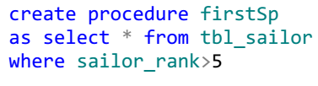
تعريف يک روال بدون پارامتر
شکل کلی تعريف روال ذخيره شده به صورت زير است:
مثال:
برای اجرای يک procedure از execute و يا exec استفاده می شود:

Slide 4

تغيير روال های ذخيره شده
برای تغيير يک روال ذخيره شده می توان از دستور ALTER PROCEDURE استفاده کرد. با استفاده از اين دستور می توان کليه ی اجزای يک روال ذخيره شده به جز نام آن را تغيير داد:
حذف يک روال ذخيره شده:
برای حذف يک روال ذحيره شده از دستور DROP PROCEDURE استفاده میشود.

Slide 5

تعريف روال پارامتردار
شکل کلی تعريف يک روال پارامتردار به صورت زير است:
برای تعريف هر پارامتر بايد نام و نوع آن پارامتر مشخص شود.
پارامترهايی که می توان تعريف کرد: 1- ورودی 2- خروجی(اين نوع پارامترها با کلمه ی OUTPUT مشخص می شوند)

Slide 6
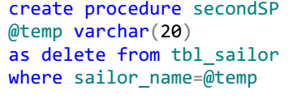


روال پارامتردار
مثال: روال روبه رو پارامتری از نوع رشته ای دريافت کرده و ملوانی با آن نام را حذف می کند:
فراخوانی اين روال به صورت زير است:

Slide 7
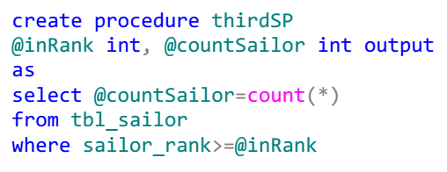
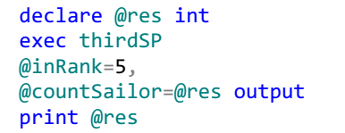
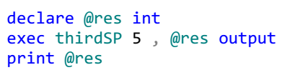
نحوه ی تعريف روال های ذخيره شده با پارامتر خروجی
در اين مثال نحوه ی به کارگيری پارامترهای خروجی نشان داده شده است. روال موردنظر تعداد ملوانانی که رنک بيشتر و يا مساوی رنک داده شده دارند را بر می گرداند.
برای اجرا:

Slide 8
تعريف تابع(function)
فرمت کلی تعريف تابع به صورت زير است:
Create Function نام مورد نظر
(فهرست پارامترها)
Return تایپ خروجی
As
Begin
T-SQL لیست دستورات
End

Slide 9

مثال تابع
create function sel (@id int)
returns int
as
begin
declare @num int;
select @num= BSD from book where ID=@id
return @num;
end
declare @return int;
exec @return=sel @id=2
print @return;

Slide 10
تفاوت های تابع با روالهای ذخيره شده
Function must return a value but in Stored Procedure it is optional( Procedure can return zero or n values).
Functions can have only input parameters for it whereas Procedures can have input/output parameters .
Functions can be called from Procedure whereas Procedures cannot be called from Function

Slide 11
معرفی برخی توابع
زبان T-SQL از برخی توابع پشتيبانی می کند که کار را راحت تر می کنند:
توابع تاريخ و زمان:
- DATEDIFF(): برای مقايسه ی دو تاريخ از اين توابع استفاده می شود:
DATEDIFF(datepart,firstdate,seconddate)
که datepart معيار مقايسه ی دو تاريخ است که می تواند ss(ثانيه)، mi(دقيقه)، hh(ساعت)، dd(روز)، dw(روزهفته)، mm(ماه) و yy(سال) باشد.
- GETDATE: برگرداندن تاريخ جاری

Slide 12
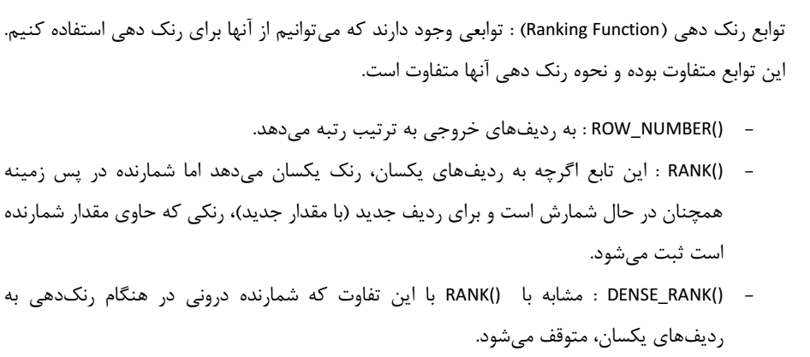
معرفی برخی توابع

Slide 13

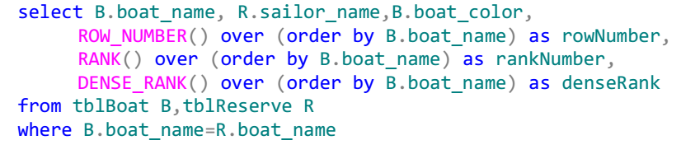
توابع رنک دهی
الگوی کلی آن به صورت زير است:

